Slide 1

TRƯỜNG TIỂU HỌC ÁI MỘ B
Môn: Tập làm văn Lớp 5

Slide 2
Tập làm văn
Ôn bài cũ
Nêu cấu tạo của bài văn tả con vật ?
Cấu tạo của bài văn miêu tả con vật gồm 3 phần:
*Mở bài:
Giới thiệu con vật định tả.
*Thân bài:
- Tả hình dáng.
- Tả thói quen sinh hoạt và một vài hoạt động chính của con vật.
*Kết bài:
Nêu cảm nghĩ đối với con vật.

Slide 3
Tập làm văn
Tả con vật ( Kiểm tra viết)
Đề bài : Hãy tả một con vật mà em yêu thích.

Slide 4





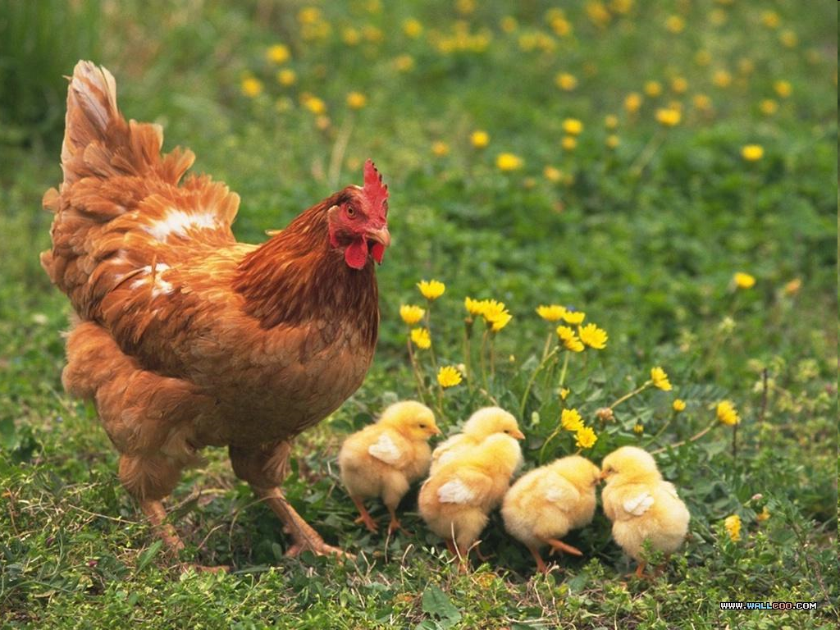
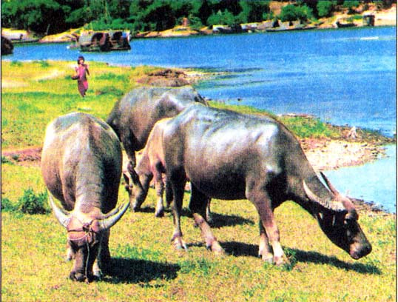

Slide 5
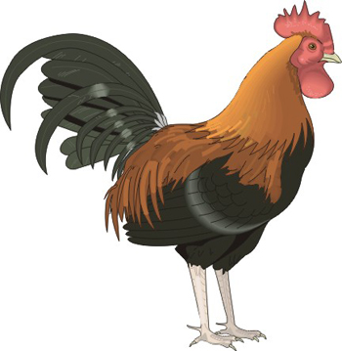


GÀ
Tả hình dáng: Cần ý quan sát ghi lại kết quả quan sát được ở vẻ bề ngoài của con vật như: màu lông,đầu, đôi mắt, mũi, chân, các bộ phận…
Tả hoạt động: Cần quan sát con vật ở các tư thế như con mèo đang rình chuột, trèo cây , hay con gà trống đang gáy, con chó đang chạy….

Slide 6
Tập làm văn
Tả con vật ( Kiểm tra viết)
*Lưu ý:
-Khi làm bài văn tả con vật ta cần quan sát kĩ, tỉ bằng những giác quan.
- Lựa chọn những hình ảnh đặc sắc để miêu tả.
Vận dụng các biện pháp nghệ thuật so sánh, nhân hóa để bài văn thêm sinh động.
Mỗi nội dung miêu tả cần trình bày thành một đoạn.

Slide 7



CHÚC CÁC EM LÀM BÀI TỐT

